Slide 1




Марсианская химия
Изучаем химию поверхности Марса
Europlanet 2024 RI has received funding from the European Union’s Horizon 2020 research and innovation programme under grant agreement No 871149.

Slide 2


Задачи
К концу этого урока вы сможете:
Понимать, какое влияние температура оказывает на химический состав Марса.
Объяснять, как соленость влияет на температуру замерзания.
Знать, как все вышеперечисленное влияет на обитаемость

Slide 3

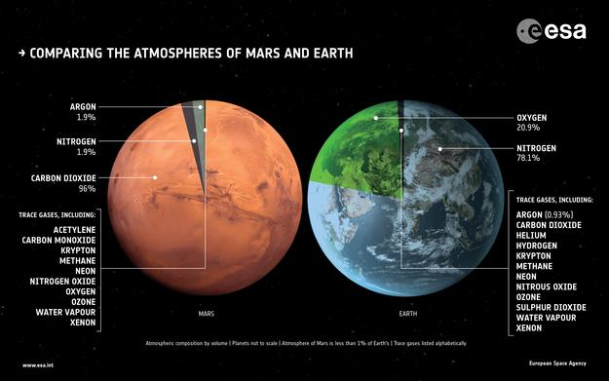
Атмосфера Марса
Notes:
•Thick atmosphere keeping in heat
•Large oceans at high temperatures.
•Atmosphere became thinner through this era and water cooled, but would this water be habitable?

Slide 4


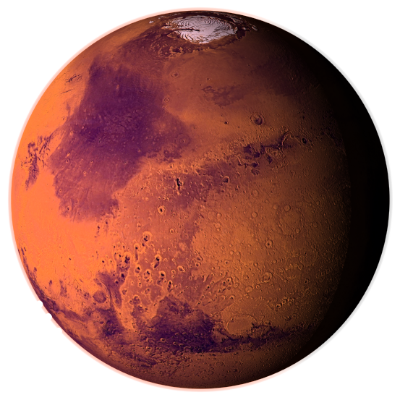
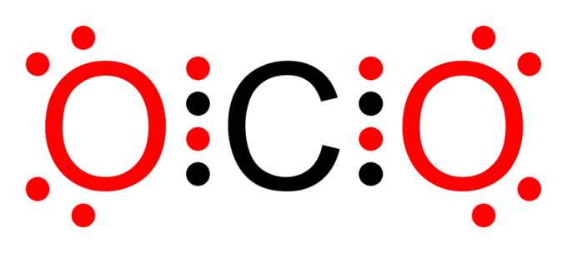

Введение в углекислый газ
CO₂ на полюсах Марса
Химическая формула – CO₂

Slide 5



Плавится ли углекислый газ?
Нажмите для просмотра видео:

Slide 6

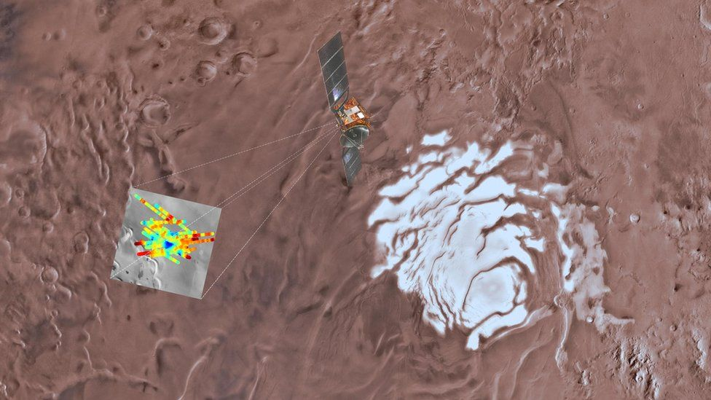

Подледное озеро на Марсе?
Image credit: USGS Astrogeology Science Center, Arizona State University, INAF
Notes:
•Thick atmosphere keeping in heat
•Large oceans at high temperatures.
•Atmosphere became thinner through this era and water cooled, but would this water be habitable?

Slide 7
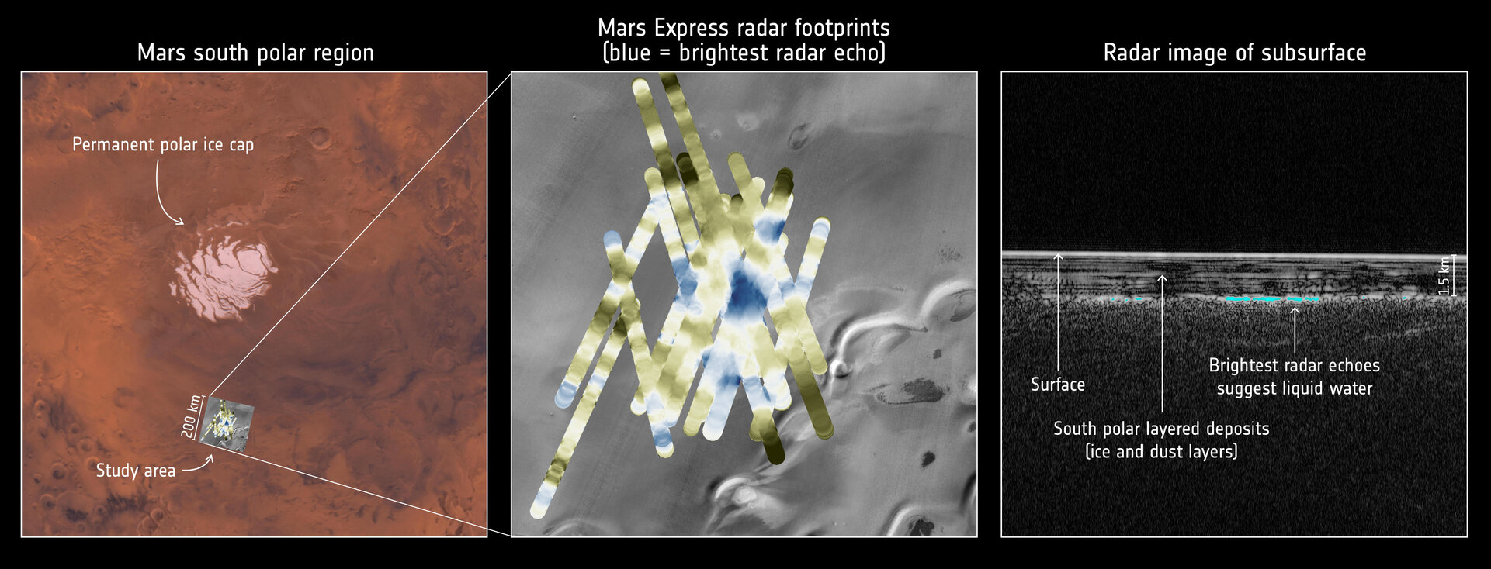
Image of the lake
Image credit: ESA

Slide 8



Соли и точки замерзания

Slide 9
Как соль влияет на скорость замерзания?
Нажмите для просмотра видео:

Slide 10


Что произошло? Почему?
Обсудите в группах
Notes:
•Lots of volcanism in Tharsis Region
•Planet warmed as volcanic eruptions poured ash and gases into the atmosphere.
•Clouds probably developed and precipitation rained to the ground, forming lakes in many basins and craters.

Slide 11
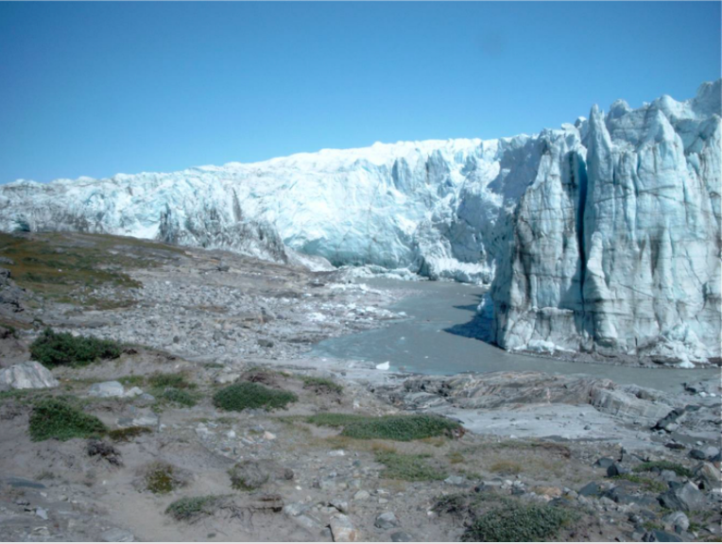
Кангерлуссуак, Гренландия
Единственный постоянный ледяной покров за пределами Антарктиды
Большие площади вечной мерзлоты
Холод до -20˚C !!
Image credit: Aarhus University

Slide 12



Как вы думаете, возможна ли жизнь:
В Кангерлуссуаке?.............
В подледном озере Марса?
Нигде?.................................
И там, и там?.......................
Обсудите в группах, 5 минут
Обсуждение

Slide 13

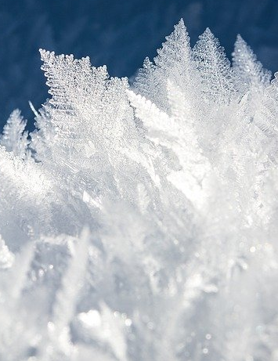
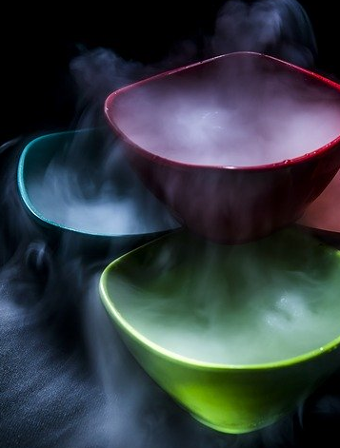
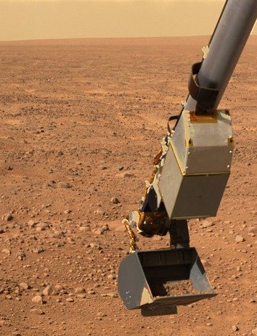
Повторение
1
2
3
Ответьте на вопросы, используя то, что узнали сегодня:
Какое соль влияет на температуру замерзания воды?
Что такое сухой лед?
Что такое вечная мерзлота?
Как химия на Марсе влияет на обитаемость?

